Slide 1
INFINITY SCHOOL
V I S U A L A R T C R E A T I V E C E N T E R
Informática básica e o impacto
da inteligência artificial

Slide 2


Introdução
O que é informática?
Informática é a ciência que estuda o conjunto de informações e conhecimentos por meios digitais.
O termo é utilizado para designar um grande conjunto de conhecimentos relativos, ao armazenamento, processamento, coleta e transmissão de informação.
Em resumo, a informática pode ser traduzida como “INFORMAÇÃO AUTOMÁTICA”.

Slide 3
Você já utilizou IA hoje?
Assistentes virtuais: Permitem ligar para amigos, ver a previsão do tempo, acionar e desligar luzes, entre outras funções.
Redes sociais: Personalizam a experiência do usuário.
Serviços de streaming: Escolhem sugestões de filmes e séries com base nos gostos do usuário.
E-mail: Filtram spam, categorizam mensagens e sugerem respostas automáticas.
Serviços de atendimento ao cliente: Utilizam chatbots para responder a consultas comuns.
Recursos humanos: Coletam e analisam dados para identificar perfis relevantes para determinadas vagas.
Recomendações personalizadas: Sugestões de séries na Netflix e playlists no Spotify.
Aplicativos de rotas: Preveem o tempo de chegada ao destino e sugerem rotas mais eficientes.
YOUTUBE
FACEBOOK
OLX
MERCADO LIVRE
WHATSAPP
NETFLIX
AMAZON
SPOTIFY
EMAIL
GOOGLE MAPS
WAZE

Slide 4
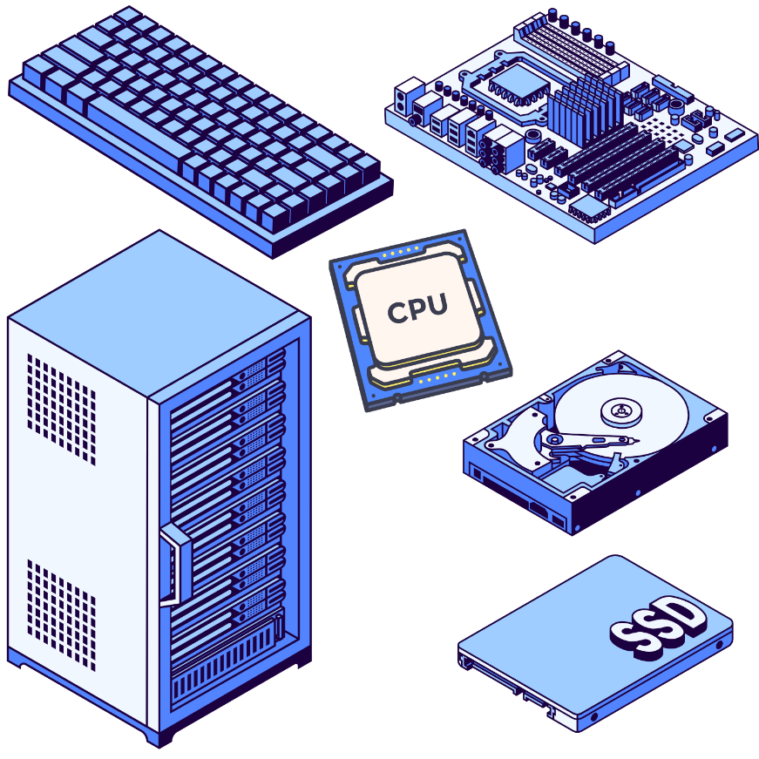

Conceitos básicos: Informática
HARDWARE X SOFTWARE
Definição de hardware:
Definição de software:
Conjunto dos componentes físicos (material eletrônico, placas, monitor, equipamentos periféricos etc.) de um computador
Um software é todo programa presente nos diversos dispositivos (computadores, celulares, televisores, entre outros).

Slide 5

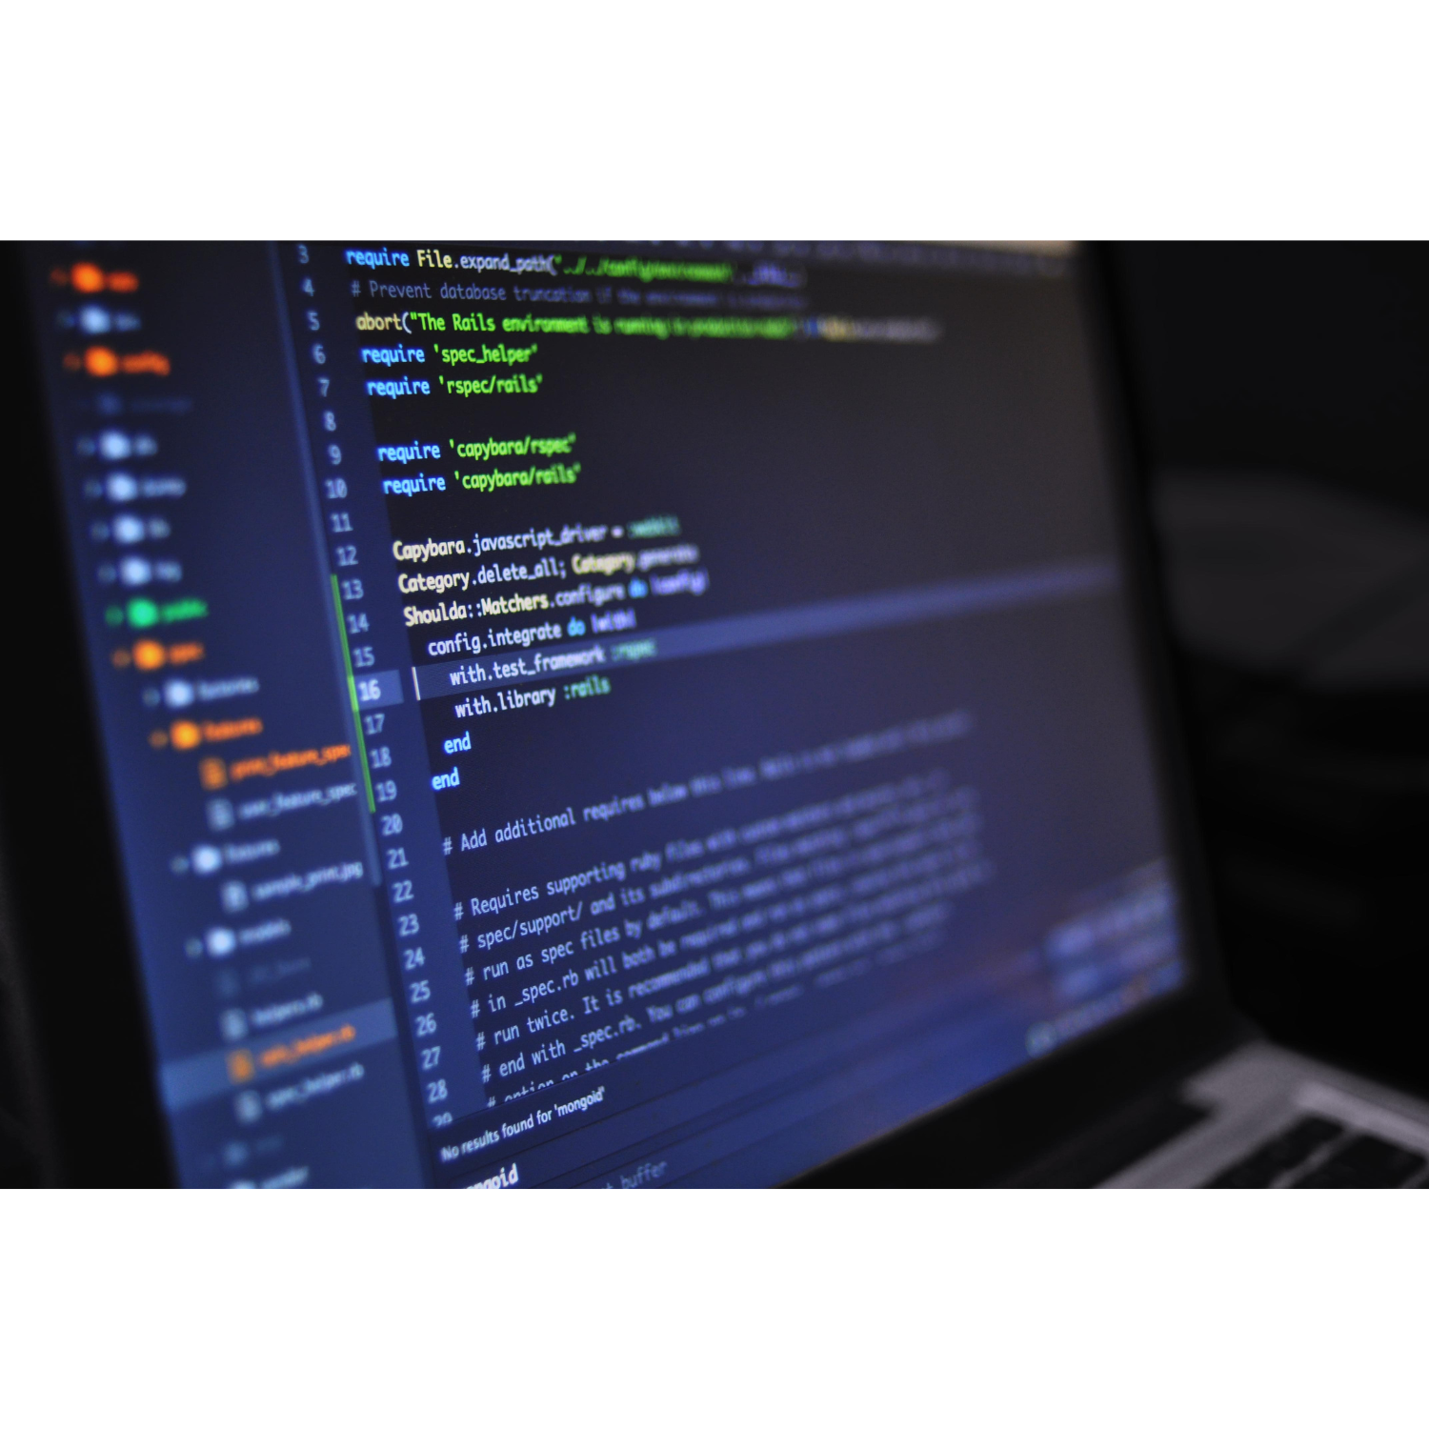
HARDWARE X SOFTWARE
Parte física do servidor (Hardware)
Programa executado dentro do servidor (Software)

Slide 6
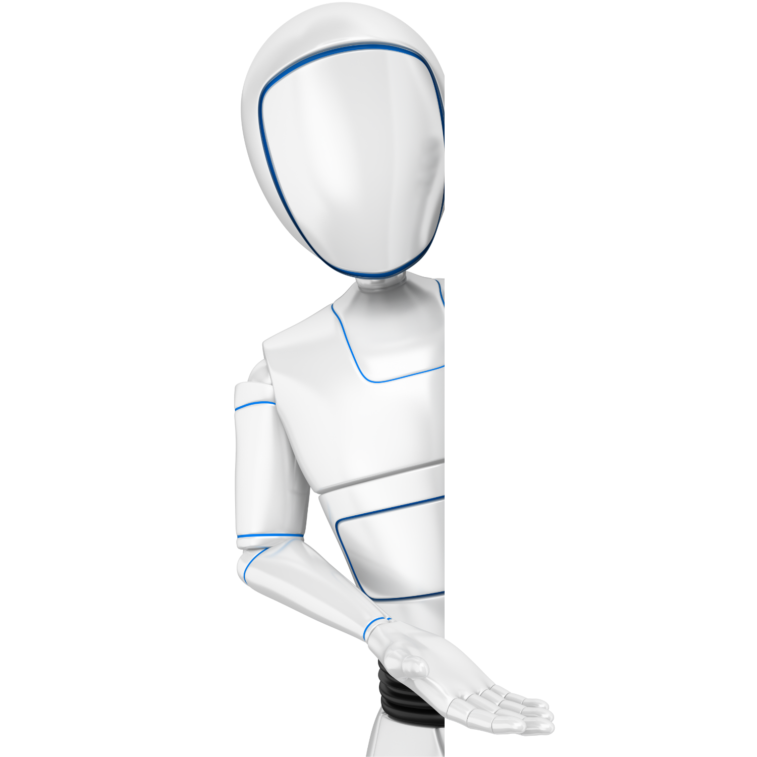

Conceitos básicos: IA
O que é?
Uso no dia a dia:
Um conjunto de tecnologias que permitem aos computadores executar uma variedade de funções avançadas, incluindo a capacidade de ver, entender e traduzir idiomas falados e escritos, analisar dados, fazer recomendações e muito mais.
Indicação de filmes e séries.
Indicação de músicas.
Chats automatizados (chatbots).
Tradução instantânea.
Assistentes virtuais.

Slide 7
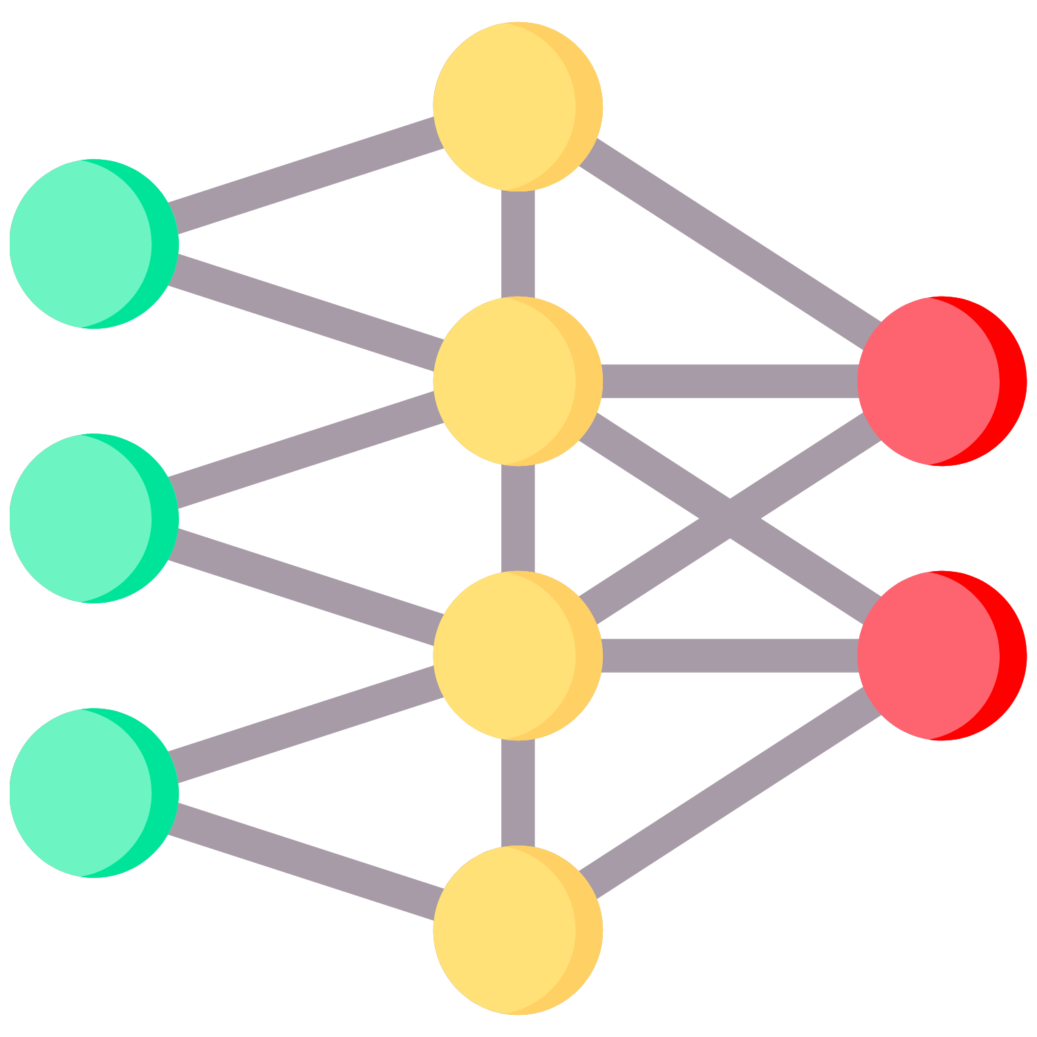
Como funciona uma IA?
DADOS
PROCESSAMENTO
RESULTADO
INPUT
OUTPUT

Slide 8
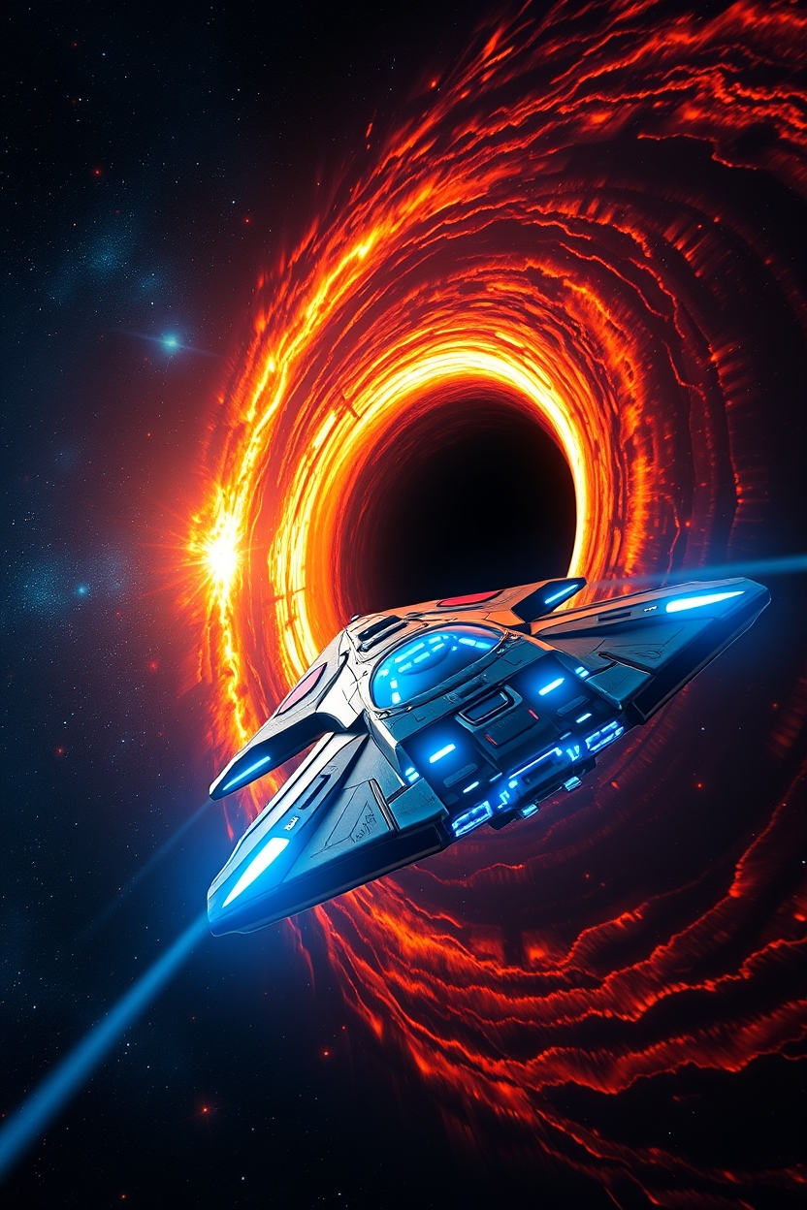
Vamos testar algumas IA’s?
ChatGPT
Assistente virtual
Prompt:
Uma espaçonave futurista voando no espaço profundo, passando perto de um buraco negro colossal. O buraco negro deve ser gigantesco, com um disco de acreção brilhante em tons de laranja, vermelho e amarelo, e efeitos visuais de distorção gravitacional ao redor. A espaçonave deve ter um design moderno, com luzes azuis e detalhes metálicos, destacando-se contra o fundo escuro do espaço estrelado. O cenário deve transmitir a vastidão e o mistério do universo, com estrelas e nebulosas ao fundo.
Google tradutor
Tradução instantânea de texto e voz.
Leonardo IA
Criação de imagens.
ChefGPT
Cria receitas de cozinha através de ingredientes pré-definidos.
POE IA
Centraliza diversas IA’s em um único site.

Slide 9
INFINITY SCHOOL
V I S U A L A R T C R E A T I V E C E N T E R
Informática básica e o impacto
da inteligência artificial

